Slide 1
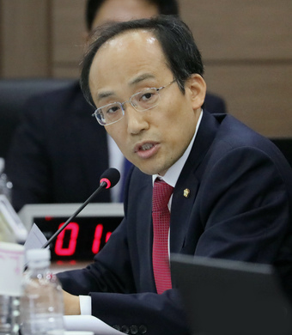

2017 대구지방국세청
한국은행 대경본부 국정감사
추경호
국회의원
(대구광역시 달성군)

Slide 2


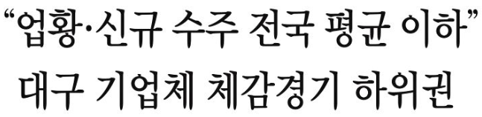




국회의원 추경호
대구에 불어 닥친 경제‘寒風’

Slide 3
국회의원 추경호
키 작은 대구경제, 성장판 닫힌 것 아닌가
대구, 전국평균의 65% 수준
울산 5,987만원
대구 3배
1,980만원
24년째 꼴찌

Slide 4
국회의원 추경호
‘BSI’로 본 대구 기업 체감경기
제조업 업황 BSI 64, 15위 (전국평균 83)
제조업 가동률 BSI 74, 14위 (전국평균 92)
제조업 매출 BSI 71, 14위 (전국평균 89)
(평균보다 양호 : 5개)
(평균보다 저조 : 15개)
전국평균
* 조사항목 20개 중

Slide 5
국회의원 추경호
각종 고용 관련지표도 악화
격차
확대
▶ 구직포기 등 비경제활동인구 증가세
▶ 대구 고용률 전국 평균에 못 미쳐
▶ 전년대비(8월 기준) 취업자수 하락

Slide 6
국회의원 추경호
대구 8월 세수실적 전년대비 대폭 증가?
* 17.1~8월간 대구 전년동기대비 세수증가액

Slide 7
국회의원 추경호
대구 8월 세수실적 전년대비 증가율, 전국1위?
* 17.1~8월간 대구 전년동기대비 세수증가율

Slide 8
국회의원 추경호
실. 상. 은.?
-59.4%
-10.3%
6.9%
4.2%
* 17.1~8월간 대구 전년동기대비 세수증가율

